Slide 1


Slide 2

细胞内含量最多的化合物——水
地球表面约3/4的部分是水；
一个人在极限状况下，可坚持20d以上不进食。
一个人不喝水，1d后就会丧失意识 ,生命濒临终点
水-生命之源

Slide 3
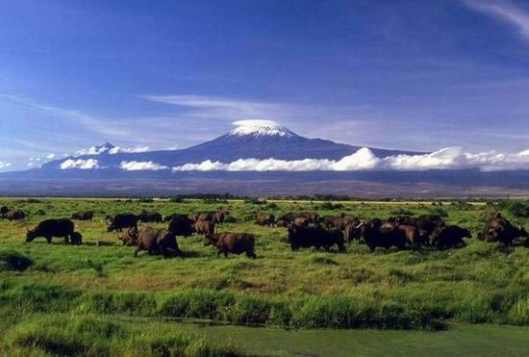
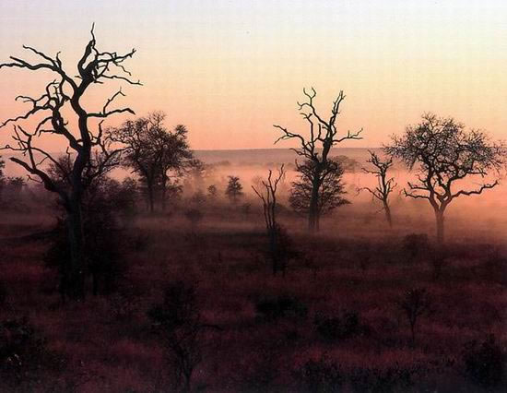
热带草原（雨季）
热带草原（旱季）

Slide 4

分析讨论一
细胞、生物体内水的含量比较，说明了什么？
1. 细胞中各种化合物所占比例
化合物 | 水 | 无机盐 | 蛋白质 | 脂质 | 糖类 | 核酸
所占比例% | 85-90 | 1-1.5 | 7-10 | 1-2 | 1-1.5
细胞中含量最多的化合物是水
2. 几种不同生物体水的含量
生物 | 水母 | 鱼类 | 蛙 | 哺乳动物 | 藻类 | 高等植物
水含量% | 97 | 80-85 | 78 | 65 | 90 | 60-80
不同生物的含水量不同
3. 人体中几种不同器官或组织中水的含量
组织器官 | 牙齿 | 骨骼 | 骨骼肌 | 心肌 | 血液
所占比例% | 10 | 22 | 76 | 79 | 83
同种生物，在不同的组织、器官中的含水量不同

Slide 5
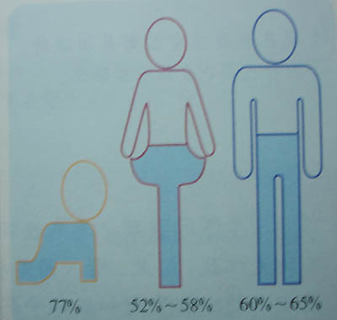
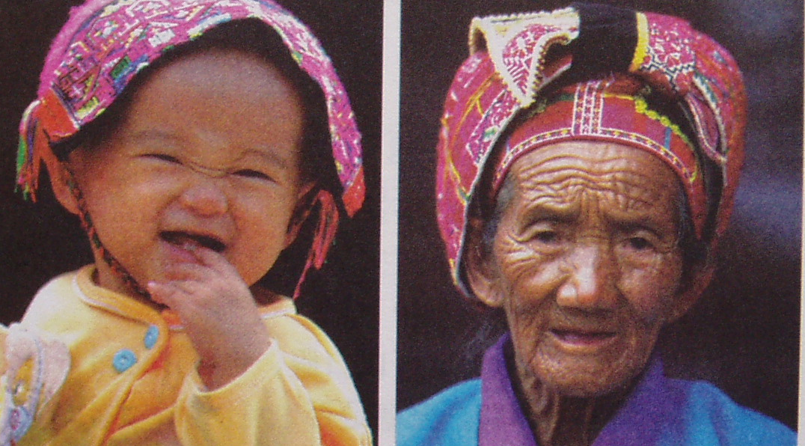
4.
幼儿和成人体内的含水量
同种生物，不同的生长发育时期含水量不同

Slide 6

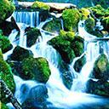
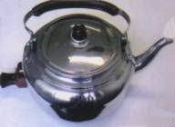
自然界中的水以三种形式存在。那么，在细胞内水是否还是以这三种形式存在呢？

Slide 7
一、细胞中的水
1、存在形式
结合水：与细胞内其它物质相结合，
约占细胞内全部水的4.5％。
自由水：可以自由流动，以游离形式存在
占细胞内全部水的95.5％以上。
Notes:
认识结合水可以简单介绍水分子的物理化学特性。水作为极性分子的特性致使其容易与那些大分子结合在一起。让学生想一想新鲜鸡蛋清的液态胶状的存在形式，告诉学生这就是富有生命的状态，这部分结合在蛋白质等大分子周围的水已经失去了流动性和作为溶剂的作用，仅是细胞和生物体的组成成分。同时让学生联想臭鸡蛋是不会有这样胶体状的鸡蛋清的，因此鸡蛋臭了意味着鸡蛋已经没有生命功能了。

Slide 8
分析讨论二
血液与心肌的比较
形态
含水量%
血液
液态
83
心肌
坚韧的固态
79
（1）血液是流动的，心肌是坚实的，为什么 两者含水量这么接近？
血液主要以自由水的形式存在
心肌主要以结合水的形式存在
（2）农民晒干葵花籽与炒干葵花籽主要失去的是什么形式的水？
自由水 结合水

Slide 9

（3）比较新鲜种子和干种子谁的新陈代谢相对旺盛？
（4）同体积的水和同体积水的果汁放入冰箱中谁最先结冰？
（5）根据问题（4），自由水多还是结合水多生物体的抗旱、抗寒、抗热能力强？
一般而言，代谢越旺盛，自由水含量越高
结合水含量越高，抗性相对较强

Slide 10
一、细胞中的水
2、作用
结合水：
细胞的重要组成成分
（1）良好的溶剂
自由水：
（2）大多数生化反应需要水的参与
（3）运输
Notes:
知道生命活动包括一系列的化学反应，而几乎所有的化学反应都离不开水；让学生思考我们味觉的产生必须是在舌尖有唾液浸润的情况下才能感知，若擦去舌尖的唾液，或用舌头接触一块不能溶解于水的玻璃，我们会感受不到什么味觉。这说明水作为溶剂的作用以及溶剂对于生命活动中的化学反应的重要性。细胞的代谢活动与水的多少及其自由水的含量密切相关，让学生想一想种子的库存需要条件之一就是通风干燥，想一想干种子细胞中的含水量与其生命活动的关系，学生就不难理解水在代谢中的作用了。

Slide 11
练一练
刚收获的新鲜玉米种子在阳光下晒干，重量减轻，这个过程损失的主要是 水，这样的种子在条件适宜时，仍能萌发成幼苗。
把晒干的种子放在一洁净的试管中加热，试管壁上有水珠出现，这些水主要是 水，这样的种子将不能萌发。
代谢旺盛的细胞内 水的含量相对高些。
自由
结合
自由

Slide 12
广告一：健康体魄，来源于“碘碘”滴滴！
广告二：高钙片，一片顶两片！
广告三：补铁、补血，效果好！朴雪口服液！
上面的广告中提到了哪些无机盐？有何作用？
Notes:
缺铁会导致贫血；钙是组成骨骼的重要成分，儿童缺钙会得佝偻病，老年人会骨质疏松；缺碘会导致粗脖子病（地方性甲状腺肿）等

Slide 13
二.细胞中的无机盐：
1.无机盐在细胞中的存在形式：
——离子形式
阳离子：Na⁺、K⁺、 Ca²⁺、Mg²⁺、Fe²⁺、
Fe³⁺等。
阴离子：Cl⁻、SO₄²⁻、PO₄³⁻、HCO₃⁻等。
2.含量：很少，仅占1％－1.5％

Slide 14
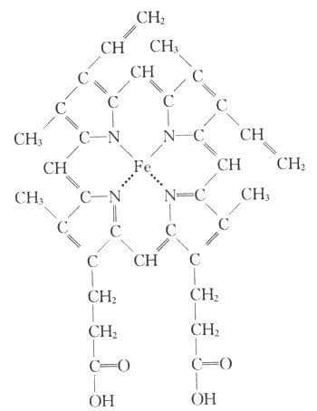
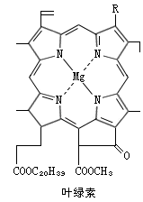
分析讨论三
血红蛋白
（1）为什么缺铁会导致贫血？
（2）植物缺镁会影响光合作用，为什么？
铁是血红蛋白的重要组分
镁是叶绿素的重要组分
1. 构成细胞某些复杂化合物的重要组成成分

Slide 15
分析讨论四
人若在高温条件下工作，大量排汗，该怎样做？
A.饮盐开水 B.饮碳酸型饮料
C.饮蛋白型饮料 D.饮纯净水
2. 维持细胞和生物体的生命活动

Slide 16
分析讨论五
食物（蔬菜、水果）中往往含有一些碱性物质（如Na₂CO₃ ），人吃后体内血液的pH值会不会有较大的变化？
缓冲对：H₂CO₃\ NaHCO₃ NaH₂PO₄\Na₂HPO₄
3. 维持细胞和生物体的酸碱平衡

Slide 17
三. 组成细胞的元素和物质
1.构成细胞中主要化合物的基础是_________等化学元素
2. 生物大分子（糖类、脂质、蛋白质、核酸）以________为基本骨架，它们是构成细胞的基本框架，其中_______是主要的能源物质，_______是主要储能物质，________是生命活动的主要承担者，________作为遗传物质
C、H、O、N
碳链
糖类
脂肪
蛋白质
核酸
这些化合物必须有机地组织起来，构成细胞这种最基本的结构形式，才能表现生命现象！

Slide 18
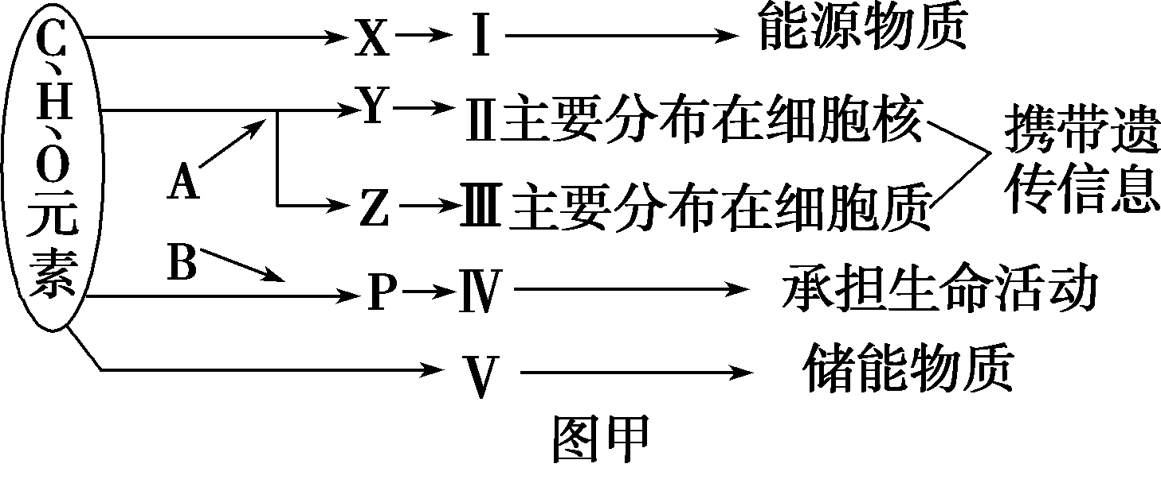
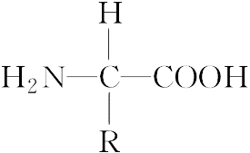
图甲表示细胞内某些有机物的元素组成和功能关系，其中A、B代表元素，Ⅰ、Ⅱ、Ⅲ、Ⅳ、Ⅴ是生物分子，图中X、Y、Z、P分别为构成生物分子的基本单位。
答案：( (2 (3)
(4) (
N、P
(1)图甲中A代表的元素是________(用元素符号填写)。
(2)Ⅰ在小麦种子中主要是指________。
(3)图中P的结构通式为 ；
写出由P形成Ⅳ的结构层次
________________________________________________________________
(用箭头和文字表示)。
(4)生物体的Ⅱ、Ⅲ可以通过
__________________________________________________进行染色，颜色反应依次呈现________________。
(5)物质Ⅰ～Ⅴ中，具有物种特异性的是________ ，Ⅳ的结构具有多样性，其根本上是由________(填图中序号)决定的。
淀粉
氨基酸→多肽链→蛋白质
甲基绿吡罗红混合染液
绿色、红色
Ⅱ、Ⅲ、Ⅳ
Ⅱ

Slide 19
知识回顾
一、细胞中的水
存在形式
作用
二、细胞中的无机盐
存在形式
作用
三. 细胞中的元素和化合物

Slide 20

基础练习
1、细胞中含量最多的化合物（ ）
A、蛋白质 B、淀粉 C、水 D、糖原
2、水在生物体的许多化学反应中可充当
A、溶剂 B、催化剂 C、还原剂 D、载体
3、下列离子中哪项不是细胞需要的（ ）
A、Cl⁻ B、Fe²⁺ C、S0₄²⁻ D、Pb²⁺
4、生物新陈代谢旺盛、生长迅速时，生物体内的结合水与自由水的比值（ ）
A、升高 B、下降
C、不变 D、变化与此无关

Slide 21
拔高训练
表一： 几种不同生物体水的含量
生物 | 水母 | 鱼类 | 蛙 | 哺乳动物 | 藻类 | 高等植物
水含量% | 97 | 80-85 | 78 | 65 | 90 | 60-80
表二： 人体中几种不同器官或组织中水的含量
组织器官 | 牙齿 | 骨骼 | 骨骼肌 | 心肌 | 血液
所占比例% | 10 | 22 | 76 | 79 | 83
从表中的数据分析，试判断下列说法的正误：
（1）构成生物体的成分中水的含量最多（ ）
（2）生物体的含水量与生物的生活环境密切相关（ ）
（3）代谢旺盛的组织器官含水量较高（ ）
（4）组织器官的形态结构差异与水的存在形式无关（ ）
∨
∨
∨
×

